Slide 1
Secretaría Distrital de Movilidad
Localidad de Usme
Rendición de Cuentas - 2020

Slide 2
Instituto de desarrollo Urbano IDU
Rendición de Cuentas Localidad de Usme

Slide 3
TEMARIO Y AGENDA
Estado de la Malla Vial
Proyectos en la localidad
3. Contratos de mantenimiento y rehabilitación
Gestión territorial
Canales de información y solicitud de información del Instituto de Desarrollo Urbano IDU
Video de la estrategia “OBRA POR TU LUGAR”
Inquietudes de la comunidad.

Slide 4
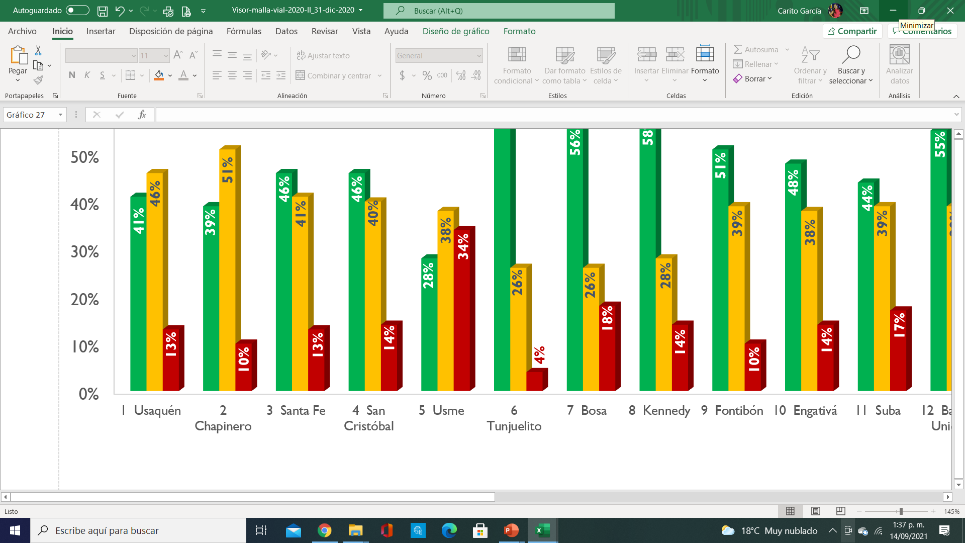
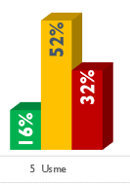
Estado de la Malla vial de la Localidad
1
Localidad de Usme Urbana - Rural

Slide 5
EXTENSIÓN Y ESTADO DE LA MALLA VIAL LOCALIDAD RAFAEL URIBE
EXTENSIÓN TOTAL (KM-CARRIL)
Localidad | TRONCAL | ARTERIAL | INTERMEDIA | LOCAL | RURAL PRINCIPAL | RURAL NO PRINCIPAL | TOTAL GENERAL
5 Usme | 11,03 | 107,39 | 128,28 | 355,89 | 54,34 | 210,67 | 867,60
EXTENSIÓN CON ESTADO O DIAGNÓSTICO (KM-CARRIL )
Localidad | TRONCAL | ARTERIAL | INTERMEDIA | LOCAL | RURAL PRINCIPAL | RURAL NO PRINCIPAL | TOTAL GENERAL
5 Usme | 11,03 | 107,39 | 127,75 | 301,30 | 54,34 | 176,02 | 777,83
https://www.idu.gov.co/page/siipviales/innovacion/portafolio

Slide 6
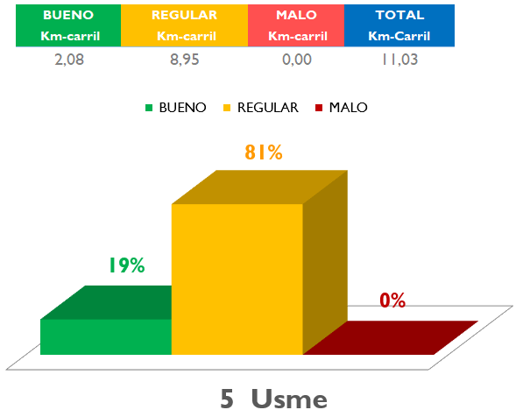
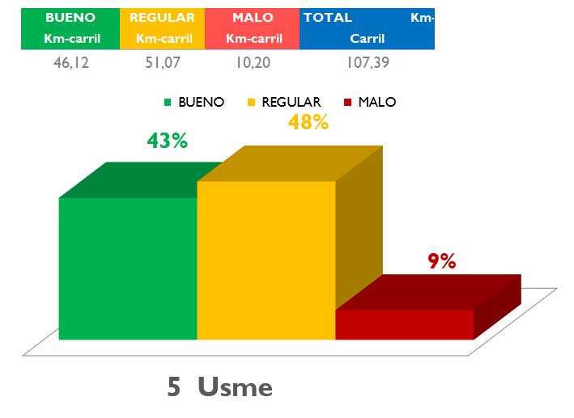
ESTADO POR TIPO DE MALLA VIAL – LOCALIDAD RAFAEL URIBE
1
TRONCAL
ARTERIAL
Fuente: Sistema de información geográfica –SIGIDU-. Diciembre 31 de 2020.
Las cifras presentadas en la gráfica pueden diferir de las fuentes originales de los datos por por efecto de redondeo.
Fuente: Sistema de información geográfica –SIGIDU-. Diciembre 31 de 2020.
Las cifras presentadas en la gráfica pueden diferir de las fuentes originales de los datos por por efecto de redondeo.

Slide 7
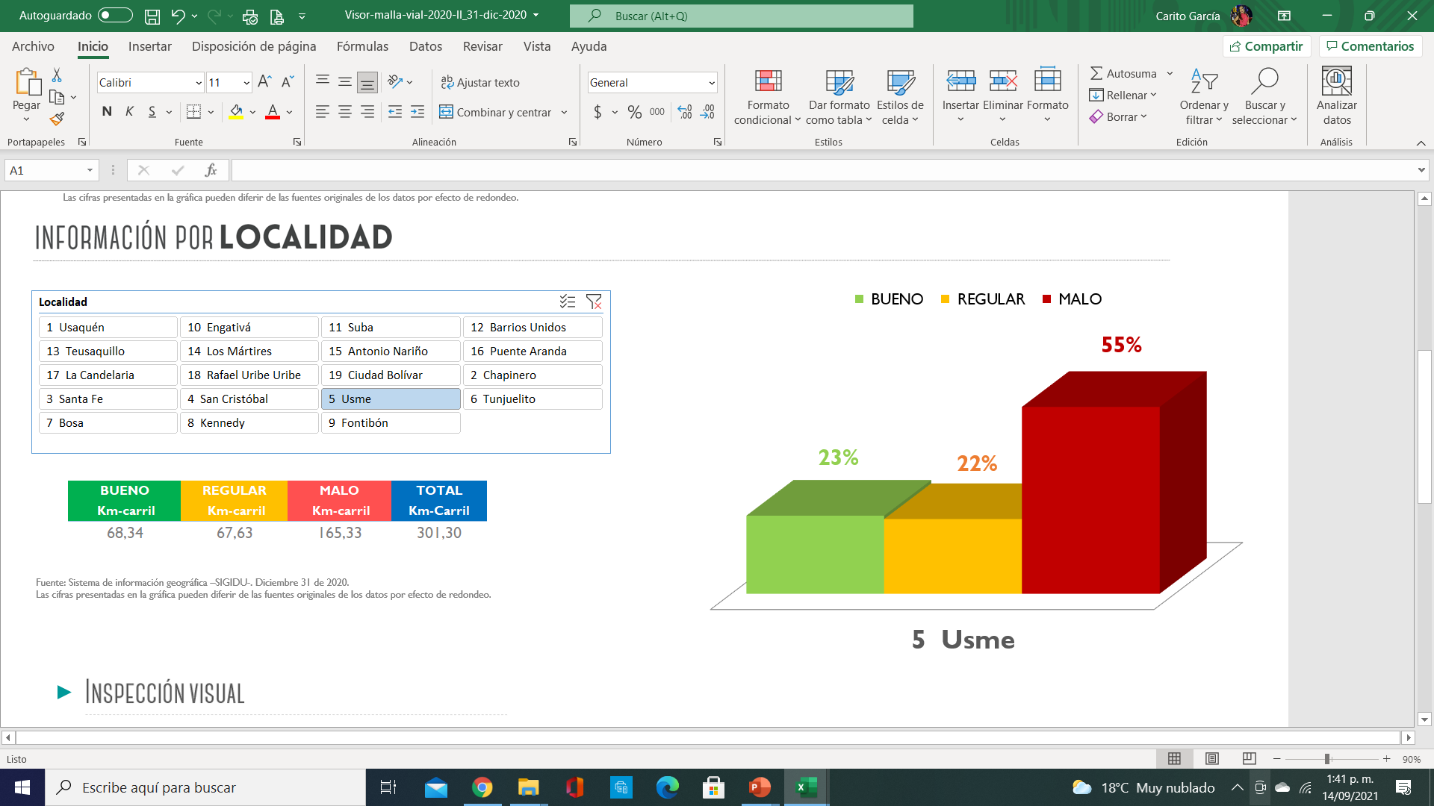
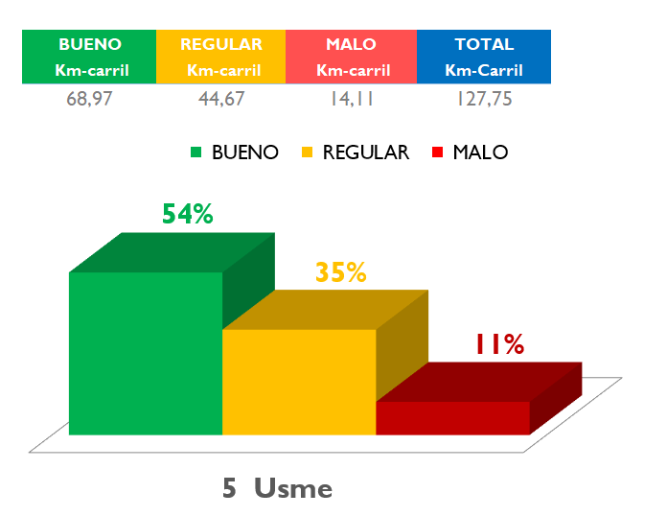
ESTADO POR TIPO DE MALLA VIAL - LOCALIDAD RAFAEL URIBE
1
INTERMEDIA
LOCAL
TOTAL Km-Carril
BUENO
Km-carril REGULAR
Km-carril MALO
Km-carril TOTAL Km-Carril
18 Rafael Uribe Uribe

Slide 8
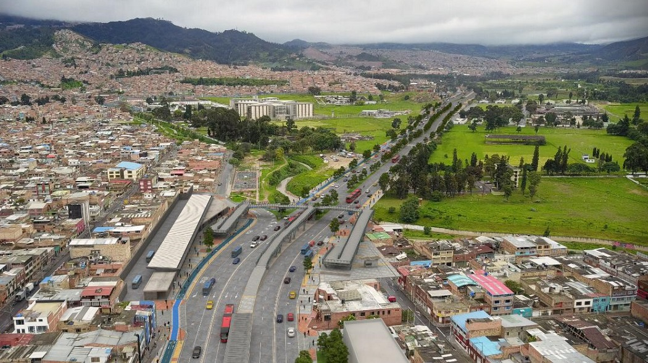
Proyectos en ejecución en la localidad:
2
CONSTRUCCIÓN DE LA EXTENSIÓN TRONCAL CARACAS TRAMO 1 Y OBRAS COMPLEMENTARIAS EN LA CIUDAD DE BOGOTÁ, D.C.
En este sector la mayoría de ciudadanos se mueve en transporte público, por eso:
La ampliación de la malla vial
Construcción de ciclorutas
PROPUESTA MUSEO NACIONAL
Fuente: https://septimaverde.gov.co/

Slide 9
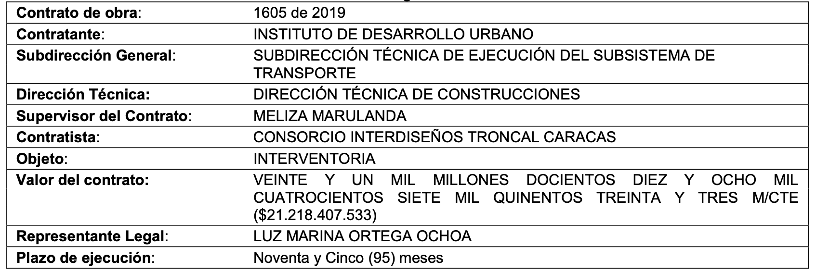
GENERALIDADES DEL PROYECTO Y ESTADO ACTUAL
2
CONTRATO INTERVENTORIA

Slide 10
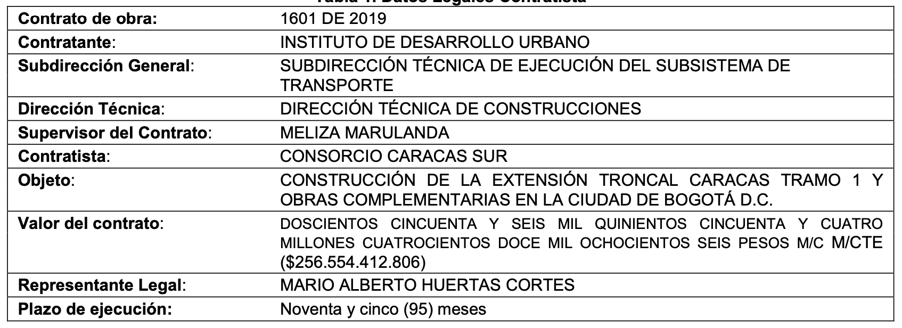
GENERALIDADES DEL PROYECTO Y ESTADO ACTUAL
2
CONTRATO CONTRATISTA

Slide 11
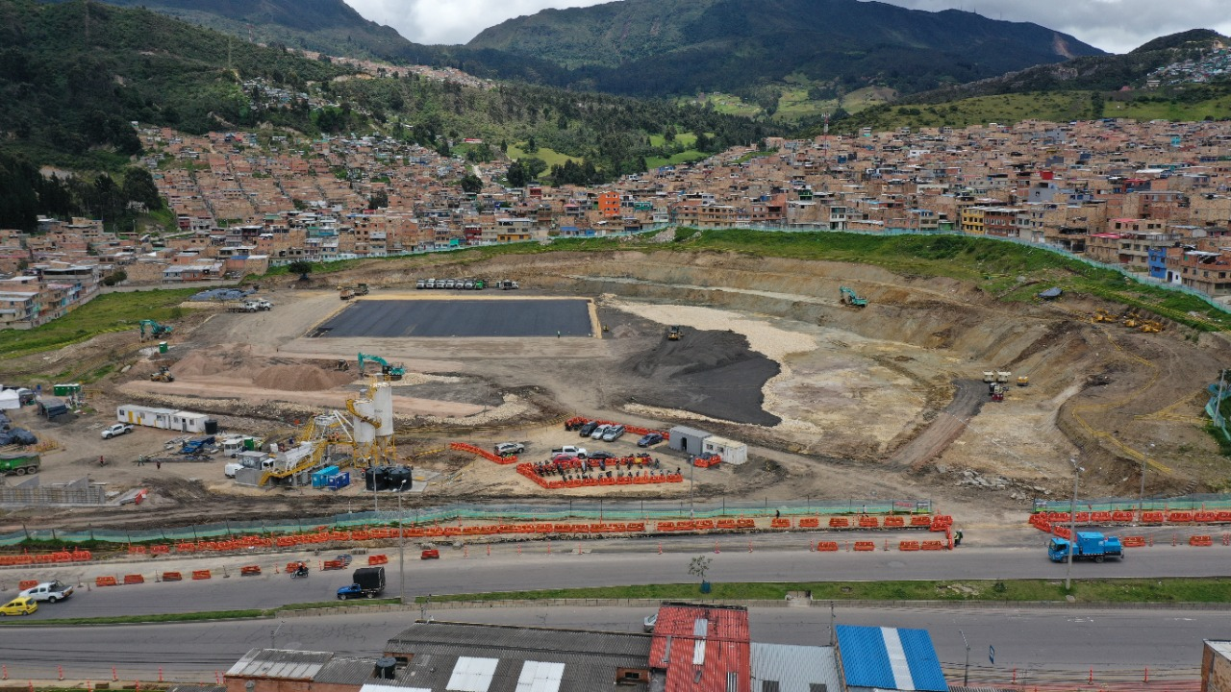
2
Proyectos en ejecución en la localidad:
Patio La Reforma y obras complementarias en la ciudad de Bogotá D.C..

Slide 12
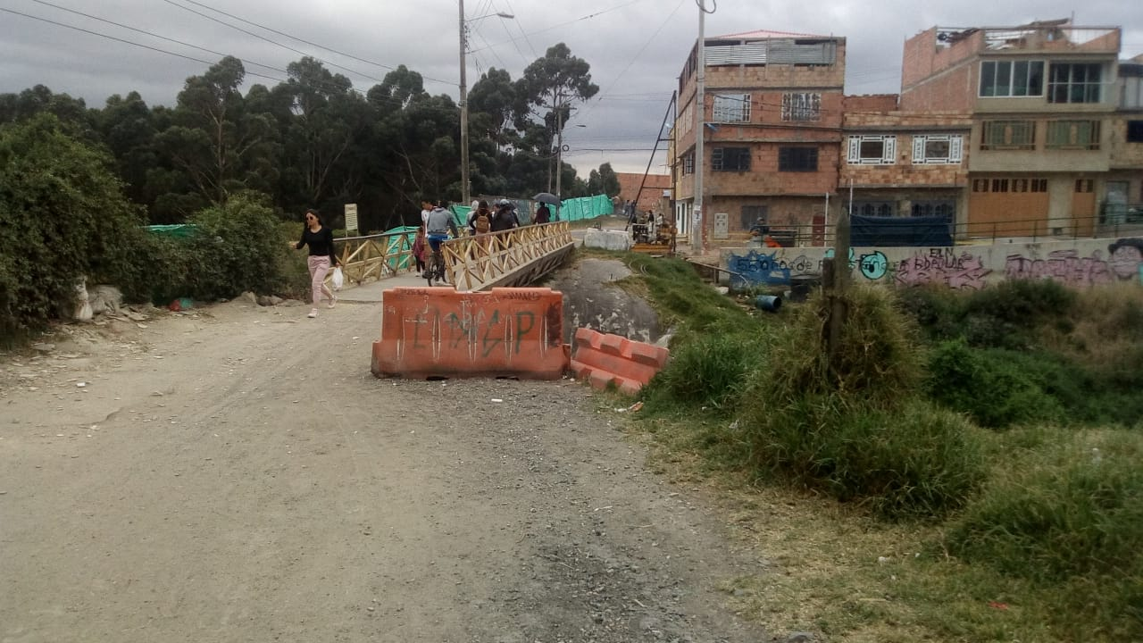
2
ESTUDIOS Y DISEÑOS IN HOUSE
PUENTE CUATRO CAMINOS (QDA. HOYA DEL RAMO)
DIRECCION TECNICA DE PROYECTOS
SUBDIRECCION GENERAL DE DESARROLLO URBANO

Slide 13
Estado y Antecedentes
3
Estado y Antecedentes
Estado Inicial
Estado Actual
En la zona de cruce se encontraba un relleno que conformaba la calzada vehicular, el cual falló por una creciente el 23 de octubre de 2012, por lo que se instaló un puente peatonal provisional mientras se adelantaba la contratación de los estudios, diseños y construcción de un nuevo puente en el sitio.
Ante el incumplimiento del contrato de diseños y obra, se adelantó la contratación de insumos faltantes para la complementación y ajuste de estudios y diseños, actualmente en revisión por las especialidades técnicas, para la contratación de un nuevo puente en el sitio.

Slide 14
Contratos de mantenimiento y rehabilitación
3
CONTRATO | CIV | TIPO ELEMENTO | VIA | DESDE | HASTA | TIPO INTERVENCION
1384-2017 | 5001282 | CALZADA | KR 3 | CL 71F S | CL 72 S | MANTENIMIENTO PERIODICO
1384-2017 | 5007069 | CALZADA | KR 6H E | CL 113 S | CL 113A S | REHABILITACION
1384-2017 | 5007153 | CALZADA | TV 7E | CL 106A S | CL 107A S | REHABILITACION
1384-2017 | 5007199 | CALZADA | KR 6H E | CL 107A S | CL 108S | REHABILITACION
1384-2017 | 5007254 | CALZADA | TV 7E | CL 108S | SE | REHABILITACION
1384-2017 | 5001234 | CALZADA | KR 3 | CL 71C S | CL 71F S | MANTENIMIENTO PERIODICO
1384-2017 | 5001367 | CALZADA | KR 14L | CL 72 S | CL 73 S | MANTENIMIENTO PERIODICO
1384-2017 | 5006794 | CALZADA | TV 5I E | CL 110 S | CL 111 S | REHABILITACION
1384-2017 | 5006888 | CALZADA | TV 6A E | CL 112 S | TV 6A | REHABILITACION
1384-2017 | 5007869 | CALZADA | CL 81 S | KR 5 (anterior KR 4 E) | KR 4BIS (anterior KR 4BIS E) | MANTENIMIENTO PERIODICO
1384-2017 | 5007687 | CALZADA | KR 3 | CL 138D S | CL 138F S | REHABILITACION
1384-2017 | 5009602 | CALZADA | KR 14 | CL 138F S | CL 138 FBIS S | REHABILITACION
1384-2017 | 5009601 | CALZADA | KR 14 | CL 138FBIS S | CL 139 S | RECONSTRUCCION
1384-2017 | 5004847 | CALZADA | CL 90 S | AK 5 E | KR 5C E | MANTENIMIENTO RUTINARIO
1384-2017 | 5004890 | CALZADA | CL 90 S | KR 5C E | KR 5CBIS E | MANTENIMIENTO RUTINARIO
1384-2017 | 5004913 | CALZADA | CL 90 S | KR 5CBISA E | KR 5D E | MANTENIMIENTO RUTINARIO
1384-2017 | 5004924 | CALZADA | CL 90 S | KR 5D E | KR 5DBIS E | MANTENIMIENTO RUTINARIO
1384-2017 | 5004934 | CALZADA | CL 90 S | KR 5DBIS E | KR 5F E | MANTENIMIENTO RUTINARIO
1384-2017 | 5004948 | CALZADA | CL 90 S | KR 5F E | KR 5FBIS E | MANTENIMIENTO PERIODICO
1384-2017 | 5004961 | CALZADA | CL 90 S | KR 5FBIS E | KR 5G E | MANTENIMIENTO RUTINARIO
1384-2017 | 5004974 | CALZADA | CL 90 S | KR 5G E | KR 5GBIS E | MANTENIMIENTO RUTINARIO
1384-2017 | 5004995 | CALZADA | CL 90 S | KR 5GBIS E | KR 5H E | MANTENIMIENTO RUTINARIO
1384-2017 | 5005012 | CALZADA | CL 90 S | KR 5H E | KR 5HBIS E | MANTENIMIENTO RUTINARIO
1384-2017 | 5005029 | CALZADA | CL 90 S | KR 5HBIS E | KR 5I E | MANTENIMIENTO RUTINARIO

Slide 15
Contratos de mantenimiento y rehabilitación
3
CONTRATO | CIV | TIPO ELEMENTO | VIA | DESDE | HASTA | TIPO INTERVENCION
1384-2017 | 5005046 | CALZADA | CL 90 S | KR 5I E | KR 6 E | MANTENIMIENTO RUTINARIO
1384-2017 | 5006843 | CALZADA | KR 3C E | CL 111B S | CL 112A S | REHABILITACION
1384-2017 | 5006865 | CALZADA | KR 5 | CL 112 S | CL 113 S | REHABILITACION
1384-2017 | 5006907 | CALZADA | KR 3C E | CL 113 S | CL 113A S | RECONSTRUCCION
1384-2017 | 5006934 | CALZADA | CL 113A S | KR 3C E | KR 3C E | RECONSTRUCCION
1384-2017 | 5006942 | CALZADA | TV 5I E | KR 6F E | CL 112C S | REHABILITACION
1384-2017 | 5006999 | CALZADA | TV 7 E | CL 105 S | CL 105A S | MANTENIMIENTO RUTINARIO
1591-2019 | 13001292 | CALZADA | AV FERROCARRIL | KR 52 | KR 55 | MATENIMIENTO RUTINARIO
1614-2019 | 5002246 | CALZADA | CL 76 S | KR 14B | KR 14F | MANTENIMIENTO PERIODICO
1614-2019 | 5002257 | CALZADA | CL 76 S | KR 14A | KR 14B | MANTENIMIENTO PERIODICO
1629-2019 | 5003437 | PUENTE PEATONAL - PONTON | Autopista al Llano por Carrera 1C Este (Quebrada Yomasa) |  |  | MANTENIMIENTO PERIODICO
1591-2019 | 5007412 | CALZADA | AV CARACAS | CL 133 BIS S | CL 133 S | MATENIMIENTO RUTINARIO
1591-2019 | 5007431 | CALZADA | AV CARACAS | CL 133 C S | CL 133 BIS S | MATENIMIENTO RUTINARIO
1591-2019 | 5004421 | CALZADA | AV CARACAS | CL 95A S | CL 95 BIS S | MATENIMIENTO RUTINARIO
1591-2019 | 9005951 | CALZADA | AV CARACAS | CL 102 S | CL 102A S | MATENIMIENTO RUTINARIO
1591-2019 | 5006175 | CALZADA | AV CARACAS | DG 101A SUR | CL 102 S | MATENIMIENTO RUTINARIO
1591-2019 | 5006234 | CALZADA | AV CARACAS | CL 104 S | CL 104A S | MATENIMIENTO RUTINARIO
1591-2019 | 5006310 | CALZADA | AV CARACAS | CL 104A S | CL 105 S | MATENIMIENTO RUTINARIO
1591-2019 | 5006342 | CALZADA | AV CARACAS | CL 106 S | CL 105A S | MATENIMIENTO RUTINARIO
1591-2019 | 5006393 | CALZADA | AV CARACAS | CL 106B S | CL 106BIS S | MATENIMIENTO RUTINARIO
1591-2019 | 5006473 | CALZADA | AV CARACAS | CL 107 S | CL 108 S | MATENIMIENTO RUTINARIO
1591-2019 | 5007403 | CALZADA | AV CARACAS | CL 133 S | CL 132 S | MATENIMIENTO RUTINARIO
1591-2019 | 5007701 | CALZADA | AV CARACAS | CL 133 S | CL 132 S | MATENIMIENTO RUTINARIO
1591-2019 | 507702 | CALZADA | AV CARACAS | CL 133 S | CL 132 S | MATENIMIENTO RUTINARIO

Slide 16
Contratos de mantenimiento y rehabilitación
3
CONTRATO | CIV | TIPO ELEMENTO | VIA | DESDE | HASTA | TIPO INTERVENCION
1591-2019 | 5007941 | CALZADA | AV CARACAS | CL 102 S | CL 103A S | MATENIMIENTO RUTINARIO
1591-2019 | 30000223 | CALZADA | AV CARACAS | CL 96 S | CL 97 S | MATENIMIENTO RUTINARIO
1591-2019 | 5010067 | CALZADA | AV CARACAS | KR 14J | CL 114 A S | MATENIMIENTO RUTINARIO
1591-2019 | 5009393 | CALZADA | AV CARACAS | DG99 SUR | TV 13 | MATENIMIENTO RUTINARIO
1591-2019 | 5013474 | CALZADA | AV CARACAS | CL 84 A S | CL 84 S | MATENIMIENTO RUTINARIO
1591-2019 | 5003509 | CALZADA | AV CARACAS | CL 90 A S | CL 84 A S | MATENIMIENTO RUTINARIO
1591-2019 | 5003556 | CALZADA | AV CARACAS | CL 90A S | CL 91 S | MATENIMIENTO RUTINARIO
1591-2019 | 5003581 | CALZADA | AV CARACAS | CL 91 S | CL 91 A S | MATENIMIENTO RUTINARIO
1591-2019 | 5003643 | CALZADA | AV CARACAS | CL 91 B S | CL 91 A S | MATENIMIENTO RUTINARIO
1591-2019 | 5003902 | CALZADA | AV CARACAS | CL 93 S | CL 92C S | MATENIMIENTO RUTINARIO
1591-2019 | 5003993 | CALZADA | AV CARACAS | CL 93A S | CL 93 S | MATENIMIENTO RUTINARIO
1591-2019 | 5004048 | CALZADA | AV CARACAS | CL 93A BIS S | CL 93A S | MATENIMIENTO RUTINARIO
1591-2019 | 5004150 | CALZADA | AV CARACAS | CL 93B S | CL 93B S | MATENIMIENTO RUTINARIO
1591-2019 | 5004362 | CALZADA | AV CARACAS | CL 95 S | CL 94A S | MATENIMIENTO RUTINARIO
1591-2019 | 5004412 | CALZADA | AV CARACAS | CL 95 BIS S | CL 95 S | MATENIMIENTO RUTINARIO
1591-2019 | 5005487 | CALZADA | AV CARACAS | CL 101 S | TV 13 | MATENIMIENTO RUTINARIO
1591-2019 | 5005631 | CALZADA | AV CARACAS | CL 101 BIS S | CL 101 A S | MATENIMIENTO RUTINARIO
1591-2019 | 5006439 | CALZADA | AV CARACAS | CL 106 C S | CL 107 S | MATENIMIENTO RUTINARIO
1591-2019 | 5006676 | CALZADA | AV CARACAS | CL 113 S | CL 113 A S | MATENIMIENTO RUTINARIO
1591-2019 | 5007694 | CALZADA | AV CARACAS | CL 114 BIS S | CL 114 A S | MATENIMIENTO RUTINARIO
1591-2019 | 5006747 | CALZADA | AV CARACAS | CL 112 S | CL 108 B S | MATENIMIENTO RUTINARIO
1591-2019 | 5008236 | CALZADA | AV CARACAS | CL 104 S | KR 12 | MATENIMIENTO RUTINARIO
1591-2019 | 50005226 | CALZADA | AV CARACAS | CL 112 A S | CL 113 S | MATENIMIENTO RUTINARIO
1591-2019 | 50005227 | CALZADA | AV CARACAS | CL 112 S | CL 112 A S | MATENIMIENTO RUTINARIO
1591-2019 | 5009293 | CALZADA | AV CARACAS | CL 91 B S | CL 92 S | MATENIMIENTO RUTINARIO
1591-2019 | 5007941 | CALZADA | AV CARACAS | AV BOYACA | CL 133 BIS S | MATENIMIENTO RUTINARIO
1591-2019 | 5007890 | CALZADA | AV CARACAS | AV BOYACA | CL 133 BIS S | MATENIMIENTO RUTINARIO
1591-2019 | 5004079 | CALZADA | AV CARACAS | AV BOYACA | CL 133 BIS S | MATENIMIENTO RUTINARIO
1591-2019 | 5010067 | CALZADA | AV CARACAS | AV BOYACA | CL 133 BIS S | MATENIMIENTO RUTINARIO

Slide 17
Gestión Territorial
4
El instituto de desarrollo Urbano designa desde la Oficina de Atención al Ciudadano un profesional para dar atención a todas las solicitudes que la localidad tiene en temas de infraestructura, a su vez asiste a las siguientes instancias:
Junta Administradora Local
Recorridos citados por los concejales
Comisión Local de Movilidad
Recorridos citados por los lideres comunales
Mesas de Construcción de Ciudad y Ciudadanía
- Observatorio Ciudadano

Slide 18
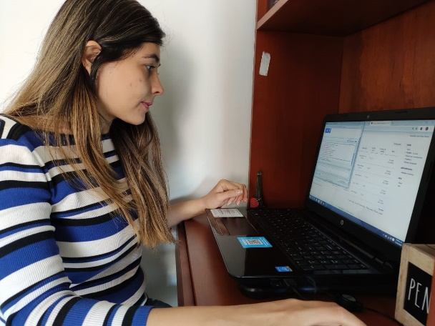
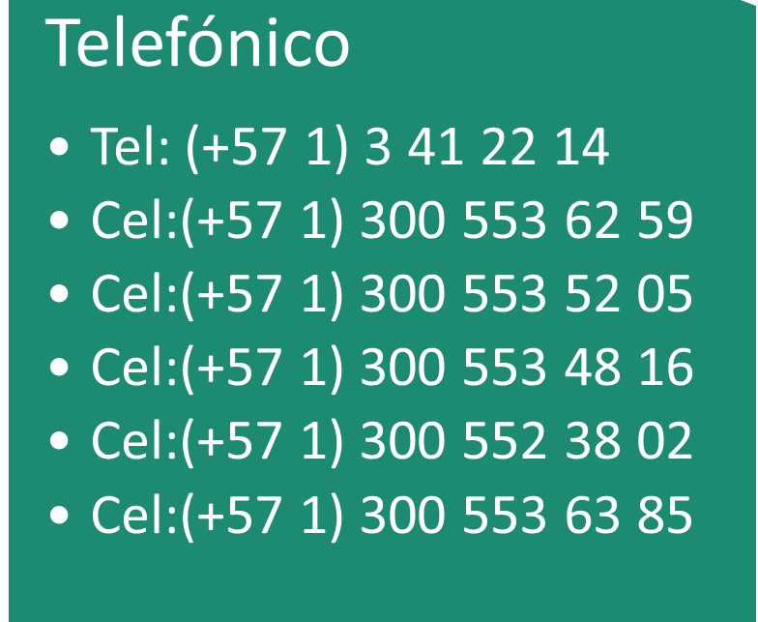
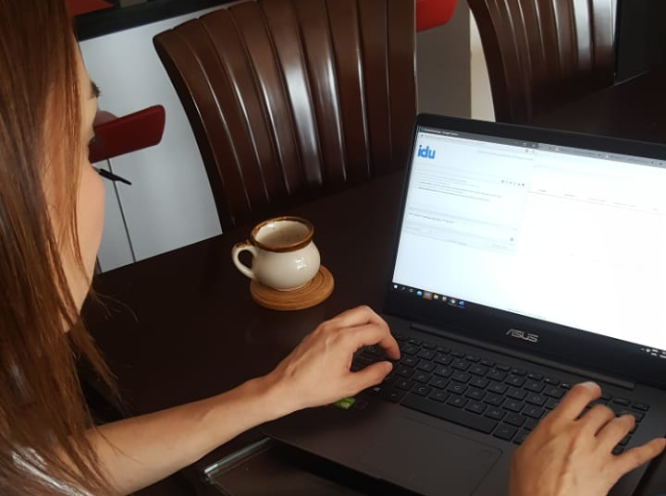
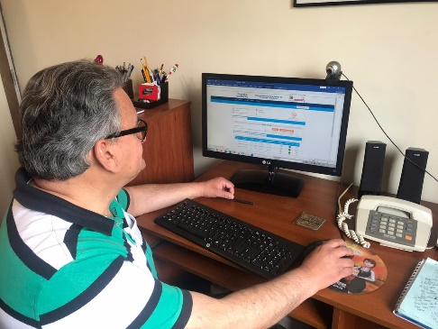
Canales de atención al ciudadano dispuestos por el IDU
5
Canal Virtual
A través de los canales de la Oficina de Atención al Ciudadano del IDU, la ciudadanía interactúa para presentar sus requerimientos como: Peticiones, Quejas, Reclamos, Sugerencias y Denuncias:
Chat IDU
Formulario Web
Bogotá te escucha
Bogotá te escucha para niños
Canal telefonico
atnciudadano@idu.gov.co
correspondencia@idu.gov.co radicación de peticiones de origen ciudadano, organismos de control, autoridades judiciales, entidades distritales, informes y correspondencia en general.
Sede Principal: Calle 22 No. 6-27 ventanilla 21 y 22, de 7:00 a.m. a 4:30 p.m. en jornada continua.

Slide 19

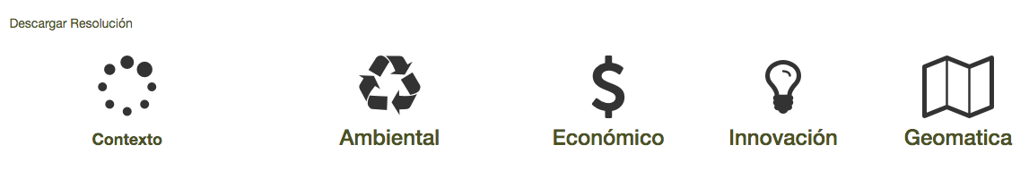
CONSULTA INFORMACIÓN
5
Estádisticas Malla Vial
Inventario: Ciclorrutas
Espacio público

Slide 20
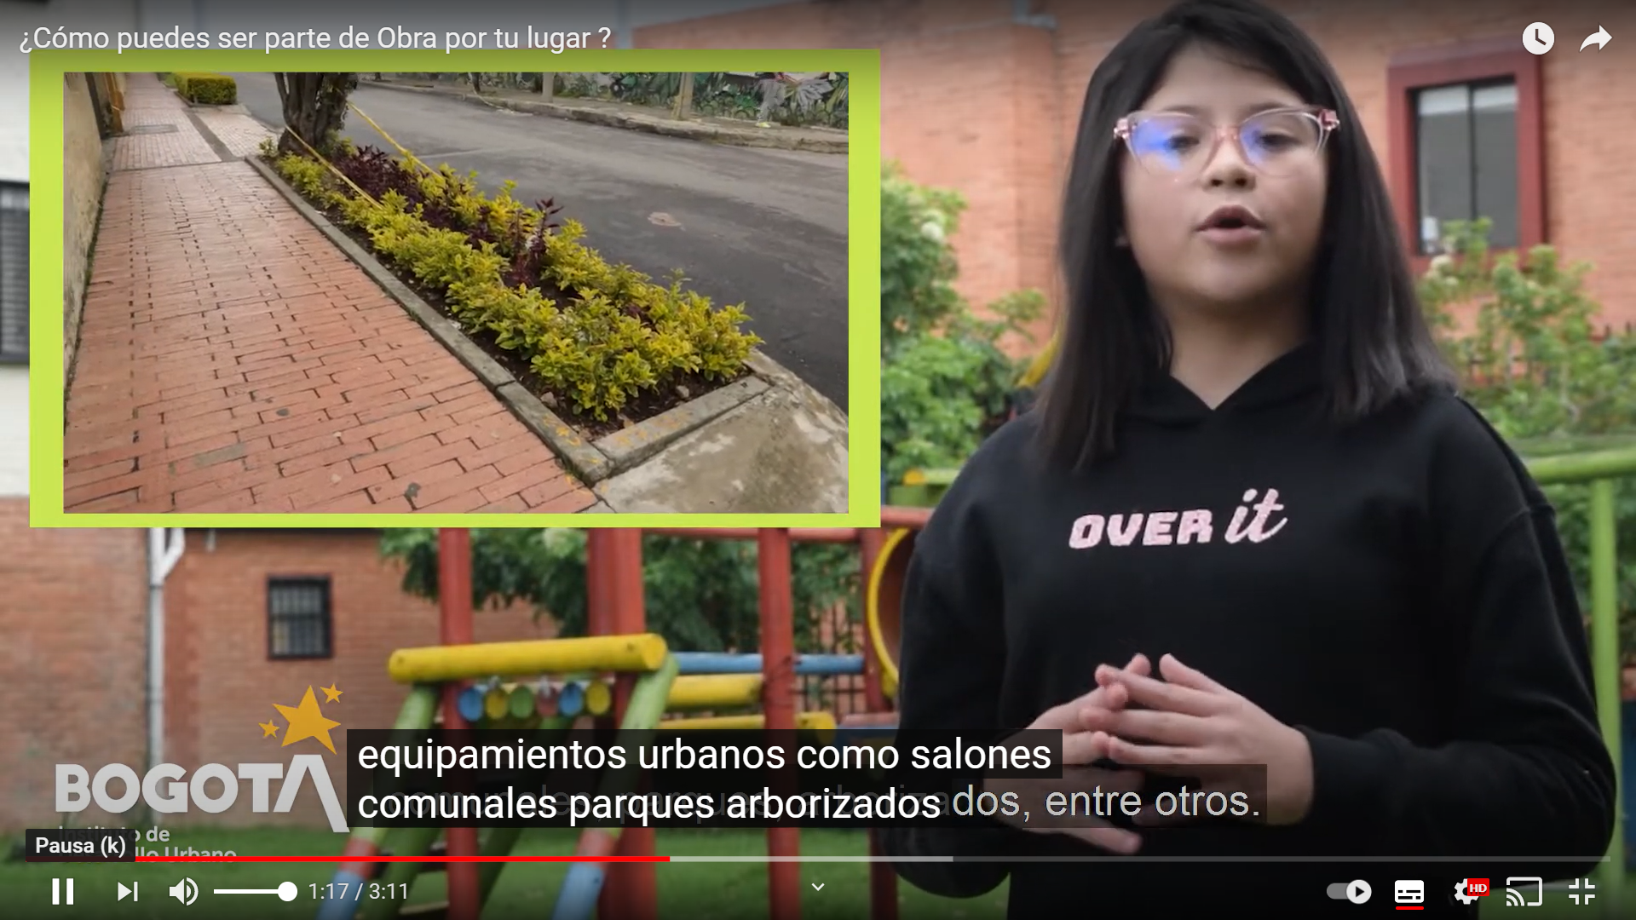
Video de la estrategia “OBRA POR TU LUGAR”
6
https://youtu.be/3lVFbaCIyKY

Slide 21
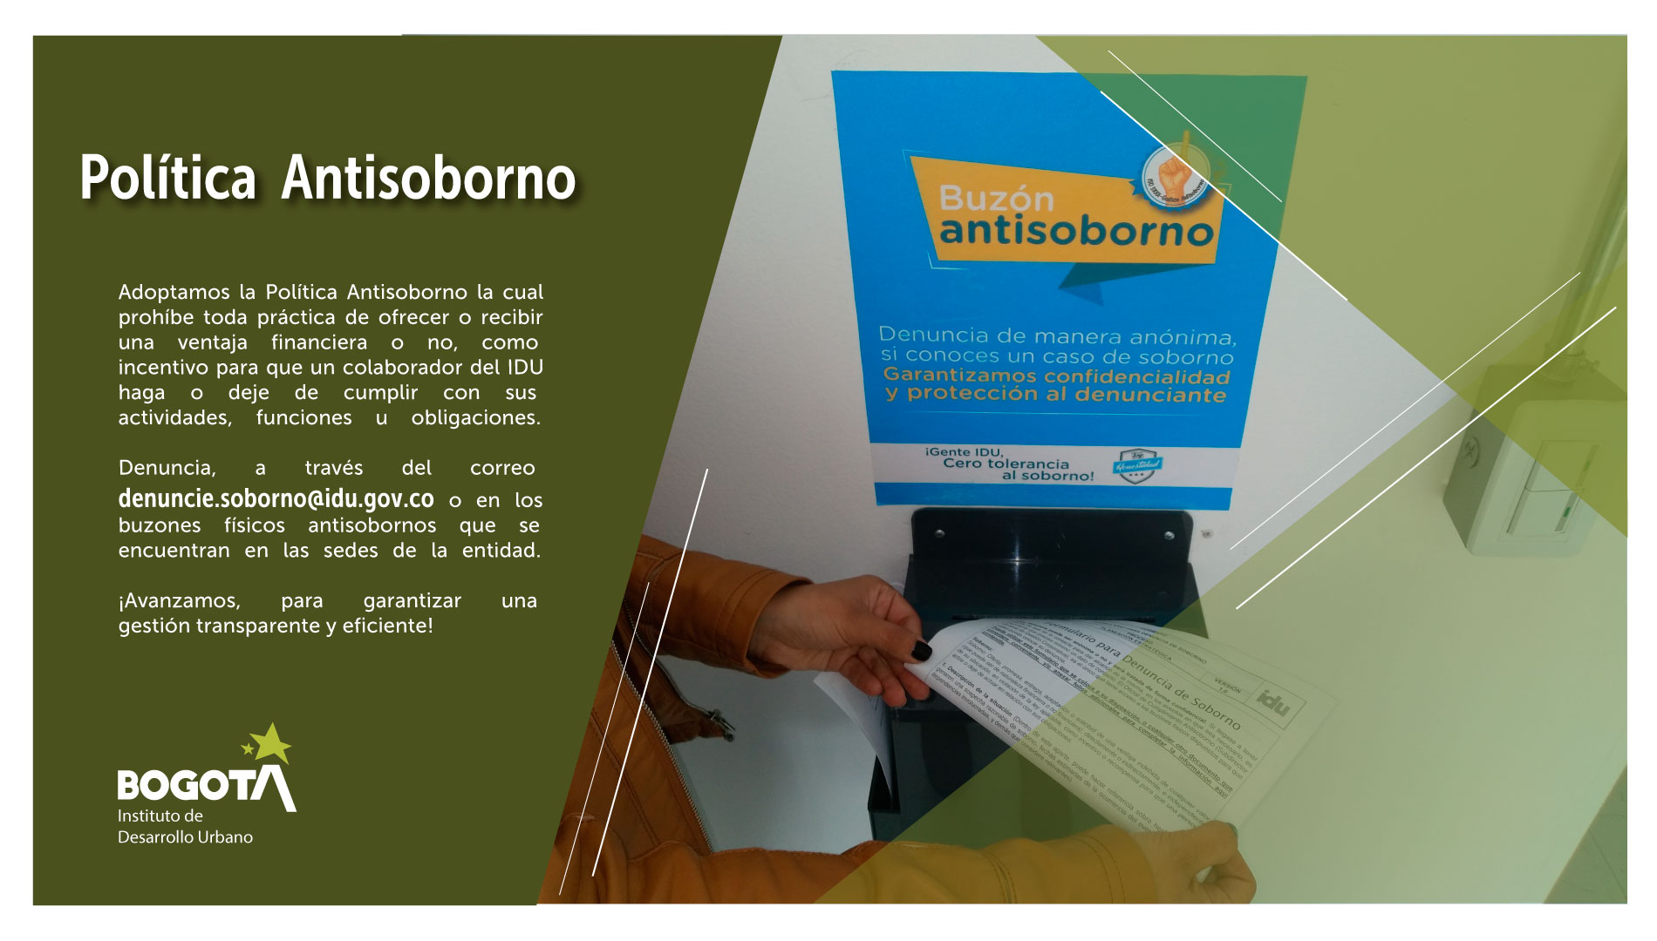

Slide 22
¡GRACIAS!

